Slide 1
PROGETTO CA
1.A
Controllo Angolo Quadrirotore

Slide 2
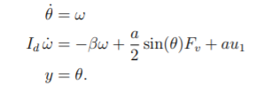
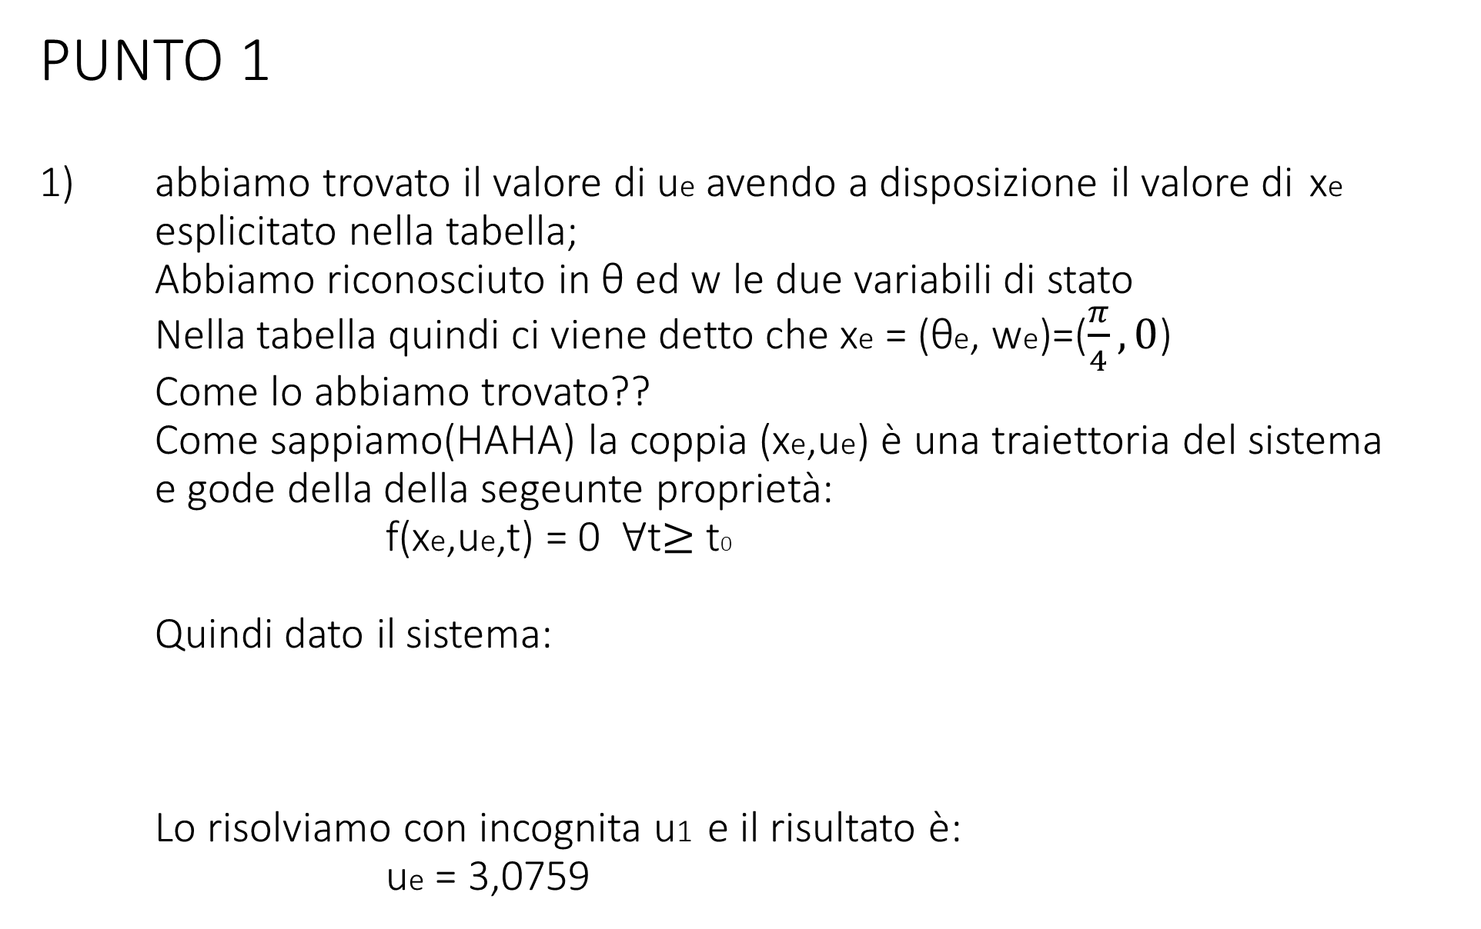
PUNTO 1 1) abbiamo trovato il valore di ue avendo a disposizione il valore di xe esplicitato nella tabella; Abbiamo riconosciuto in θ ed w le due variabili di stato Nella tabella quindi ci viene detto che xe = (θe, we)=($\frac{π}{4},0$) Come lo abbiamo trovato?? Come sappiamo(HAHA) la coppia (xe,ue) è una traiettoria del sistema e gode della della segeunte proprietà: f(xe,ue,t) = 0 ꓯt$≥$t0 Quindi dato il sistema: Lo risolviamo con incognita u1 e il risultato è: ue = 3,0759

Slide 3
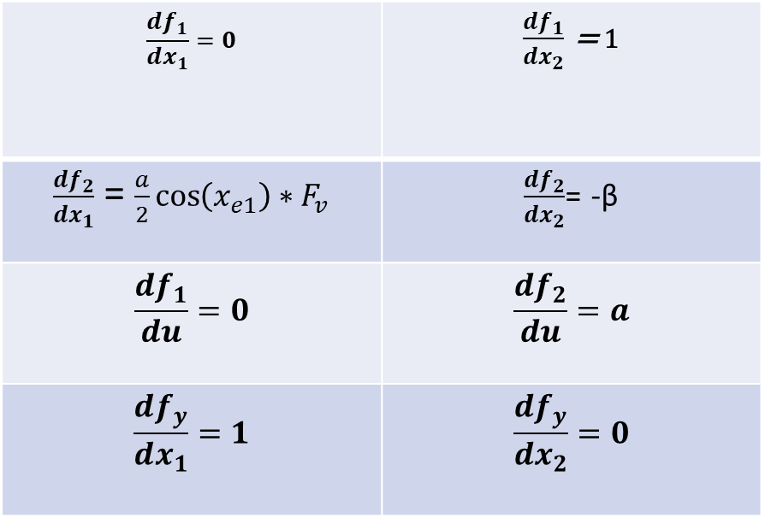
Data quindi di nuovo il sistema di equazioni
Possiamo linearizzarlo nell’intorno della coppia di equilibrio che abbiamo trovato (xe, ue);
Troviamo i valori delle matrici A,B, C e D, facendo ausilio della tabella qui sotto;
$$\frac{df_{1}}{dx_{1}}=0$$ | $\frac{df_{1}}{dx_{2}}$ = 1
$\frac{df_{2}}{dx_{1}}$ = $\frac{a}{2}\cos\left(x_{e1}\right)∗F_{v}$ | $\frac{df_{2}}{dx_{2}}$= -β
$$\frac{df_{1}}{du}=0$$ | $$\frac{df_{2}}{du}=a$$
$$\frac{df_{y}}{dx_{1}}=1$$ | $$\frac{df_{y}}{dx_{2}}=0$$

Slide 4


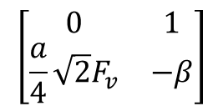


MATRICI
$$\left[\begin{matrix}0 & 1 \\ \frac{a}{4}\sqrt{2}F_{v} & −β\end{matrix}\right]$$
B=
$$\left[\begin{aligned}0 \\ a\end{aligned}\right]$$
$$C=\left[1, 0 \right]$$
D=$\left[0\right];$
A=

Slide 5




PASSO 2
Passiamo poi dalla rappresentazione nello spazio degli stati al dominio di Laplace
utilizzando la trasformata di Laplace, ottenendo la funzione di trasferimento:
Dove:
-> F = Fv;
-> a = a;
->r = radice(2)
-> B = β;
G(s) = (C${\text{(}\text{sI}\text{ − }\text{A}\text{)}}^{−1}$B + D) =
-$\frac{\text{-}\text{1,2}}{\text{(-3,69 – 4}s^{2} −\text{ 1,2 }\text{s}\text{)}}=\frac{120}{400s^{2}+120s+369}$

